Slide 1
Medborgarundersökning
Om SCB:s undersökning:
111 kommuner deltog år 2018.
1 600 slumpmässigt utvalda Luleåbor i åldrarna 18–84 år tillfrågades, 40 procent svarade (640 personer).
Genomsnittlig svarsfrekvens för samtliga deltagande kommuner blev 41 procent.
* innebär att frågan har förändrats under mätperioden 2006-2018 varför resultaten inte är helt jämförbara över tiden.
Notes:
NRI är ett helhetsbetyg för hur medborgarna bedömer kommunen som en plats att bo och leva på
40 och under = Ej godkänt
55 och över = Nöjd
75 och över = Mycket nöjd
Större = Kommuner med minst 50 000 invånare

Slide 2
Medborgarundersökning
Procentuell svarsfrekvens 2018
Notes:
NRI är ett helhetsbetyg för hur medborgarna bedömer kommunen som en plats att bo och leva på
40 och under = Ej godkänt
55 och över = Nöjd
75 och över = Mycket nöjd
Större = Kommuner med minst 50 000 invånare

Slide 3
Medborgarundersökning
Sammanfattning:
Av 26 undersökta verksamheter ligger Luleå kommun över snittet
i 17 fall, lika som snittet i ett fall och under snittet i åtta.
Högst NRI (Nöjd Region Index) har Lomma, betygsindex 77.
Luleå hamnar på plats 18 med betygsindex 67.
Högst NMI (Nöjd Medborgar Index) har Kalmar med betygsindex 68. Luleå hamnar på plats 20 med betygsindex 61.
Högst NII (Nöjd Inflytande Index) har Lomma med betygsindex 53.
Luleå hamnar på plats 58 med betygsindex 42.
Notes:
NRI är ett helhetsbetyg för hur medborgarna bedömer kommunen som en plats att bo och leva på
40 och under = Ej godkänt
55 och över = Nöjd
75 och över = Mycket nöjd
Större = Kommuner med minst 50 000 invånare

Slide 4
Medborgarundersökning
Sammanfattning:
Luleås placering inom respektive område som undersökts (av 111 kommuner):
Kultur (6 plats)
Fritidsmöjligheter (7 plats)
Gång- och cykelvägar (7 plats)
Kommunikationer (10 plats)
Utbildningsmöjligheter (10 plats)
Idrotts- och motionsanläggningar (10 plats)
Arbetsmöjligheter (14 plats)
Rekommenderar andra att flytta hit (17 plats)
Gator och vägar (17 plats)
Kommersiellt utbud (22 plats)
Vatten och avlopp (23 plats)
Miljöarbete (24 plats)
Kommunens information (29 plats)
Notes:
NRI är ett helhetsbetyg för hur medborgarna bedömer kommunen som en plats att bo och leva på
40 och under = Ej godkänt
55 och över = Nöjd
75 och över = Mycket nöjd
Större = Kommuner med minst 50 000 invånare

Slide 5
Medborgarundersökning
Sammanfattning:
Luleås placering inom respektive område som undersökts (av 111 kommuner):
Trygghet (29 plats)
Renhållning och sophämtning (32 plats)
Gymnasieskola (40 plats)
Räddningstjänst (42 plats)
Förtroende (52 plats)
Grundskolan (62 plats)
Möjlighet att påverka (68 plats)
Stöd för utsatta personer (73 plats)
Förskolan (77 plats)
Bemötande och tillgänglighet (80 plats)
Äldreomsorgen (83 plats)
Komma i kontakt (87 plats)
Bostäder (95 plats)
Notes:
NRI är ett helhetsbetyg för hur medborgarna bedömer kommunen som en plats att bo och leva på
40 och under = Ej godkänt
55 och över = Nöjd
75 och över = Mycket nöjd
Större = Kommuner med minst 50 000 invånare

Slide 6
Medborgarundersökning
Nöjd-Region-Index (NRI)
Män = 65 Kvinnor = 68
Notes:
NRI är ett helhetsbetyg för hur medborgarna bedömer kommunen som en plats att bo och leva på
40 och under = Ej godkänt
55 och över = Nöjd
75 och över = Mycket nöjd
Större = Kommuner med minst 50 000 invånare

Slide 7
Medborgarundersökning
Rekommendation
Män = 71 Kvinnor = 77
Notes:
Svar på frågan ”Kan du rekommendera vänner och bekanta att flytta till din kommun?”

Slide 8
Medborgarundersökning
Arbetsmöjligheter
Män = 66 Kvinnor = 68
Notes:
* Enkäten förändrad – betygen 2010-2013 inte helt jämförbara med tidigare år!

Slide 9
Medborgarundersökning
Utbildningsmöjligheter
Män = 78 Kvinnor = 82
Notes:
* Enkäten förändrad – betygen 2010-2013 inte helt jämförbara med tidigare år!

Slide 10
Medborgarundersökning
Bostäder
Män = 48 Kvinnor = 48
Notes:
* Enkäten förändrad – betygen 2010-2013 inte helt jämförbara med tidigare år!

Slide 11
Medborgarundersökning
Kommunikationer
Män = 68 Kvinnor = 70
Notes:
* Enkäten förändrad – betygen 2010-2013 inte helt jämförbara med tidigare år!

Slide 12
Medborgarundersökning
Kommersiellt utbud
Män = 68 Kvinnor = 72
Notes:
* Enkäten förändrad – betygen 2010-2013 inte helt jämförbara med tidigare år!

Slide 13
Medborgarundersökning
Fritidsmöjligheter
Män = 69 Kvinnor = 74
Notes:
Enkäten förändrad – betygen 2010-2013 inte helt jämförbara med tidigare år!

Slide 14
Medborgarundersökning
Trygghet
Män = 67 Kvinnor = 58
Notes:
Enkäten förändrad – betygen 2010-2013 inte helt jämförbara med tidigare år!

Slide 15
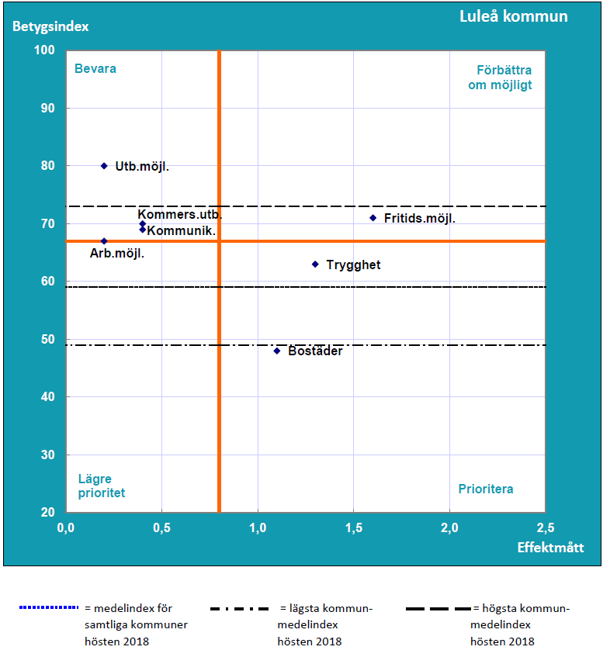
Vad ska prioriteras för ökat NRI?
Notes:
Enkäten förändrad – betygen 2010-2013 inte helt jämförbara med tidigare år!

Slide 16
Medborgarundersökning
Nöjd-Medborgar-Index (NMI)
Män = 58 Kvinnor = 64
Notes:
Sammanfattande index för hur medborgarna bedömer de kommunala verksamheterna
Under 40 = Underkänt betyg
Över 75 = Högt betyg

Slide 17
Medborgarundersökning
Bemötande - Tillgänglighet
Män = 52 Kvinnor = 55
Notes:
Enkäten förändrad – betygen 2010-2013 inte helt jämförbara med tidigare år!

Slide 18
Medborgarundersökning
Förskolan
Män = 59 Kvinnor = 65

Slide 19
Medborgarundersökning
Grundskolan
Män = 56 Kvinnor = 59

Slide 20
Medborgarundersökning
Gymnasieskolan
Män = 60 Kvinnor = 65

Slide 21
Medborgarundersökning
Äldreomsorgen
Män = 48 Kvinnor = 48

Slide 22
Medborgarundersökning
Stöd för utsatta personer
Män = 47 Kvinnor = 49
Notes:
Generellt låga betyg!

Slide 23
Medborgarundersökning
Räddningstjänsten
Män = 77 Kvinnor = 80
Notes:
Generellt mycket höga betyg!

Slide 24
Medborgarundersökning
Gång- och cykelvägar
Män = 62 Kvinnor = 62
Notes:
* Enkäten förändrad – betygen 2010-2013 inte helt jämförbara med tidigare år!

Slide 25
Medborgarundersökning
Gator och vägar
Män = 59 Kvinnor = 59
Notes:
* Enkäten förändrad - betygen 2010-2013 inte helt jämförbara med tidigare år!

Slide 26
Medborgarundersökning
Idrotts- och motionsanläggningar
Män = 66 Kvinnor = 69
Notes:
* Enkäten förändrad - betygen 2010-2013 inte helt jämförbara med tidigare år!

Slide 27
Medborgarundersökning
Kulturverksamhet
Män = 66 Kvinnor = 76
Notes:
* Enkäten förändrad - betygen 2010-2013 inte helt jämförbara med tidigare år!
Generellt höga betyg!

Slide 28
Medborgarundersökning
Miljöarbete
Män = 61 Kvinnor = 60
Notes:
* Enkäten förändrad - betygen 2010-2013 inte helt jämförbara med tidigare år!

Slide 29
Medborgarundersökning
Renhållning och sophämtning
Män = 67 Kvinnor = 70
Notes:
* Enkäten förändrad - betygen 2010-2013 inte helt jämförbara med tidigare år!

Slide 30
Medborgarundersökning
Vatten och avlopp
Män = 80 Kvinnor = 84
Notes:
* Enkäten förändrad - betygen 2006 inte helt jämförbara med senare år!
Generellt mycket höga betyg!

Slide 31
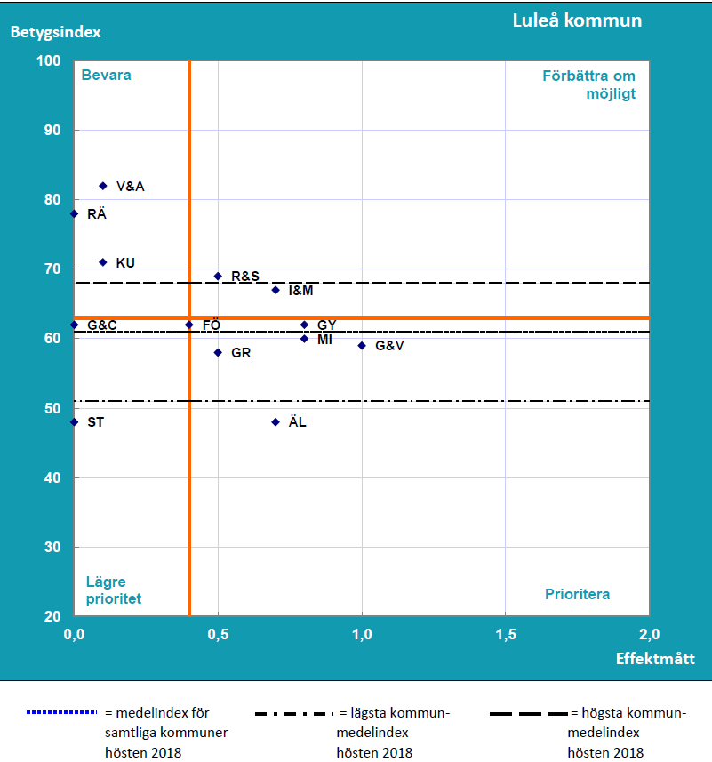
Vad ska prioriteras för ökat NMI?
Gator & vägar
Miljöarbete
Gymnasieskolan
Äldreomsorgen
Grundskolan
Förskolan
Notes:
Sammanfattande index för hur medborgarna bedömer möjligheterna till inflytande i kommunen.
Under 40 = Underkänt

Slide 32
Medborgarundersökning
Nöjd-Inflytande-Index (NII)
Män = 40 Kvinnor = 43
Notes:
Sammanfattande index för hur medborgarna bedömer möjligheterna till inflytande i kommunen.
Under 40 = Underkänt

Slide 33
Inflytandefaktorer 2018
Notes:
Sammanfattande index för hur medborgarna bedömer möjligheterna till inflytande i kommunen.
Under 40 = Underkänt

Slide 34
Inflytandefaktorer 2016 - 2018
Notes:
Sammanfattande index för hur medborgarna bedömer möjligheterna till inflytande i kommunen.
Under 40 = Underkänt

Slide 35
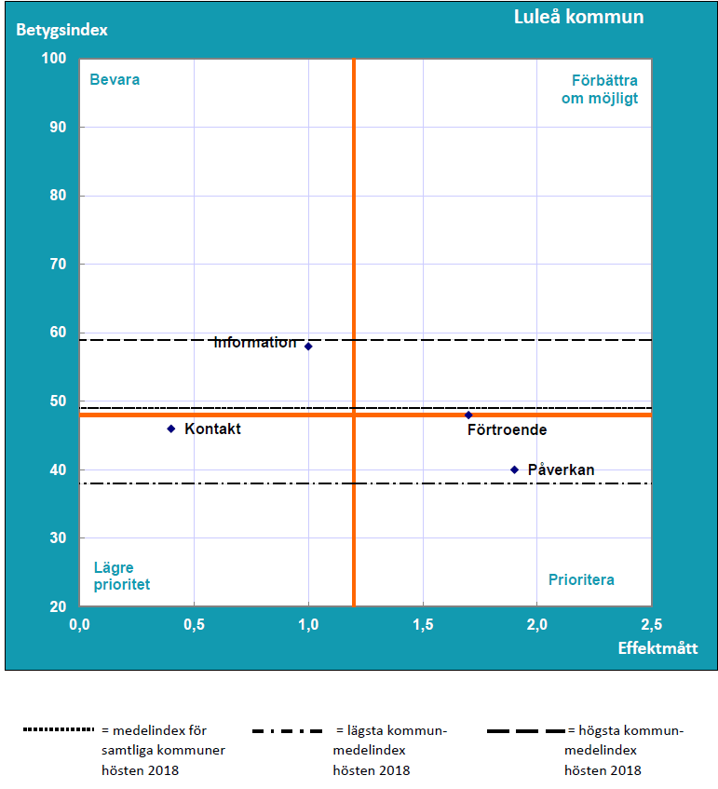
Vad ska prioriteras för ökat NII?
Notes:
Sammanfattande index för hur medborgarna bedömer möjligheterna till inflytande i kommunen.
Under 40 = Underkänt

